Slide 1


MANTENER
REVISAR
1
2
1
3
2
4
3
5
4
5
5S
5
ESTANDARIZAR
ORDENAR
5
1
5
4
4
2
4
3
3
2
3
2
1
LIMPIAR
1
5
4
3
2
1
Notes:
Explain that this matrix will be the foundation of all 5S inspection activity. The definitions will be explained further as we go through the five steps.

Slide 2
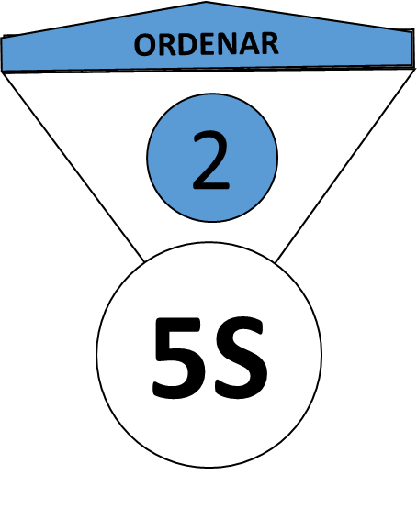
Encontrar fácilmente lo que estamos buscando.
ORDENAR
UBICAR
CLASIFICAR
INVENTARIAR
Consiste en ordenar para clasificar los elementos necesarios que hemos identificado en la 1ª S y que puedan ser encontrados con facilidad. Es importante inventariar los elementos para luego ubicarlos en el lugar mas apropiado para su uso y gestión. Aparecen los primeros estándar.
Notes:
Explain that this matrix will be the foundation of all 5S inspection activity. The definitions will be explained further as we go through the five steps.

Slide 3
OBETIVO
Que exista un lugar para cada artículo, adecuado a las rutinas de trabajo, listos para ser utilizados y con su señalización correspondiente.
CONCEPTO
Organización de los elementos necesarios de modo que resulten de fácil uso y acceso, los cuales deberán estar, cada uno, etiquetados para que se encuentren, retiren y devuelvan fácilmente.
PASOS A SEGUIR
1.Asigna e identifica un lugar para cada artículo.
2.Determina la cantidad exacta que debe haber de cada artículo.
3.Asegura que cada artículo esté listo para usarse.
4.Crear los medios para asegurar que cada artículo regrese a su lugar.
Notes:
Explain that this matrix will be the foundation of all 5S inspection activity. The definitions will be explained further as we go through the five steps.

Slide 4
VENTAJAS
“Un lugar para cada cosa, y cada cosa en su lugar”
Facilita y mejorar el control visual.
Eliminar las pérdidas de productos o elementos.
Mayor cumplimiento de las órdenes de trabajo
Facilita el mantenimiento autónomo de máquinas, evitando averías.
Todo el miembro de la organización puede encontrar fácilmente lo que está buscando sin necesidad de estar totalmente familiarizado con el entorno.
Notes:
Explain that this matrix will be the foundation of all 5S inspection activity. The definitions will be explained further as we go through the five steps.

Slide 5











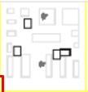





ORDENAR
2
Mantén y mejora.
5
≥ 80
Revisamos lo que hemos hecho.
Céntrate en la repetición.
4
o
Gestiona todo de una manera ordenada. Conoce lo que tienes.
PLAN ACCION MEDIO/LARGO
REGISTRAR
EVIDENCIAS
Hacer visible lo necesario.
3
Situar y agrupar lo que se necesita.
TRAZAR
INVENTARIAR INNECESARIOS
ORDENAR Y SITUAR
Pruebas gráficas
2
Hacer fotos generales y detalle del estado actual.
SUBIR FOTOS
HACER FOTOS
Centrarse en lo básico
1
Establecer criterios para situar lo necesario
CRITERIOS DE SITUAR
LAYOUT
CRITERIOS DE AGRUPAR
Notes:
Explain that this matrix will be the foundation of all 5S inspection activity. The definitions will be explained further as we go through the five steps.

Slide 6


UNA COSA EN UN LUGAR UN
LUGAR PARA CADA COSA

Slide 7







CLASIFICAR
MATERIALES-MÁQUINAS Y EQUIPOS-TRANSPORTE Y ALMACENAJE-MOBILIARIO-INFORMACIÓN-
Notes:
Explain that this matrix will be the foundation of all 5S inspection activity. The definitions will be explained further as we go through the five steps.

Slide 8
MATERIALES
Consumibles.
Materia Prima.
Producto acabado.
Producto en proceso.
MÁQUINAS Y EQUIPOS
Máquinas de trabajo.
Utillajes de trabajo.
Equipos y accesorios de Elevación.
Equipos de ensayo y verificación.
Herramientas de ensamblaje .
Equipos informáticos.
Equipos de limpieza.
TRANSPORTE Y ALMACENAJE
Máquinas de transporte.
Utillajes de transporte, Pallets, embalajes de madera, cajas.
Estanterías, gavetas, contenedores.
Bolsas, plásticos , protecciones, elementos de flejado
Carros de transporte.
MOBILIARIO
Bancos de trabajo
Paneles herramienta
Armarios o taquillas
Sillas, mesas
Paneles u otros soportes para información
INFORMACIÓN
Planos, instrucciones, boletines de trabajo.
Posters u otra información divulgativa.
Información referente a indicadores.
Carpetas o bandejas con documentación.
Información de seguridad.

Slide 9
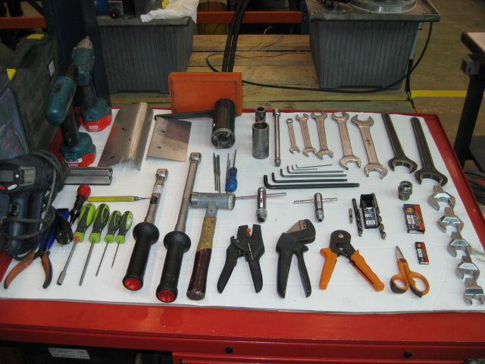
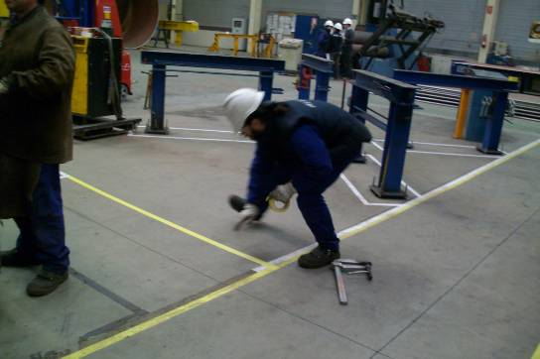
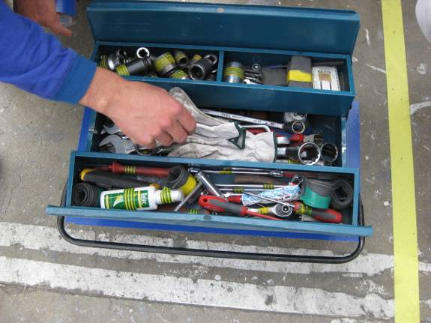
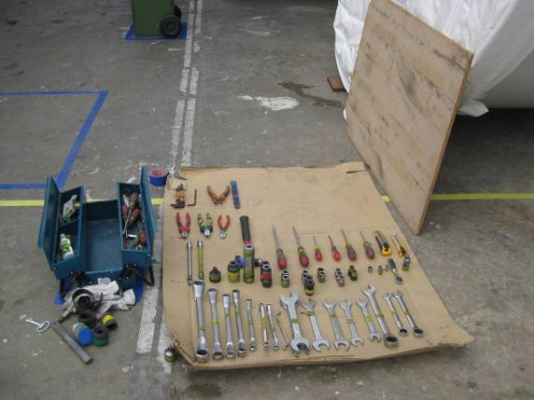
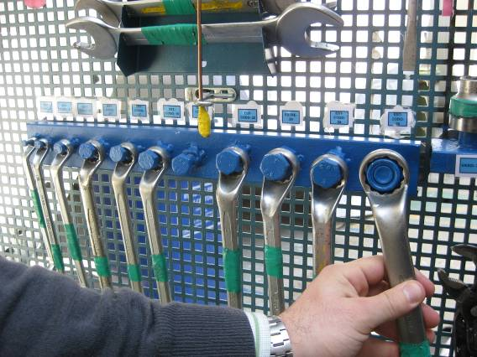
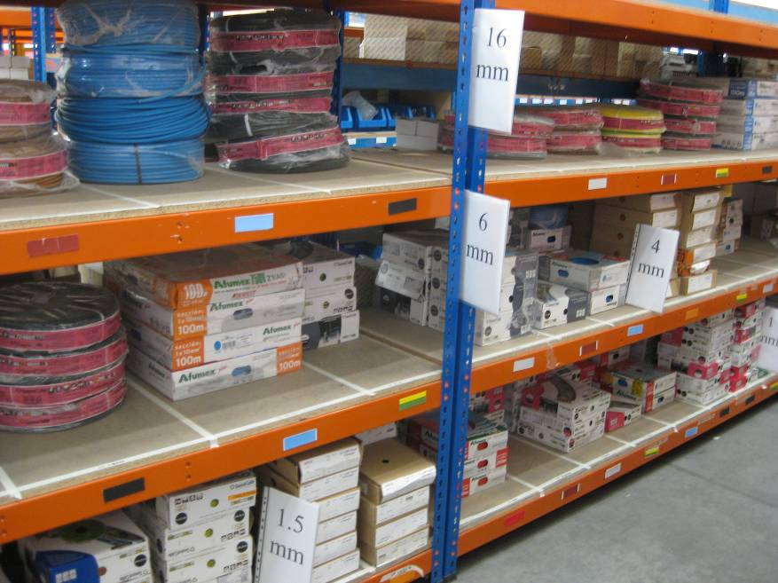
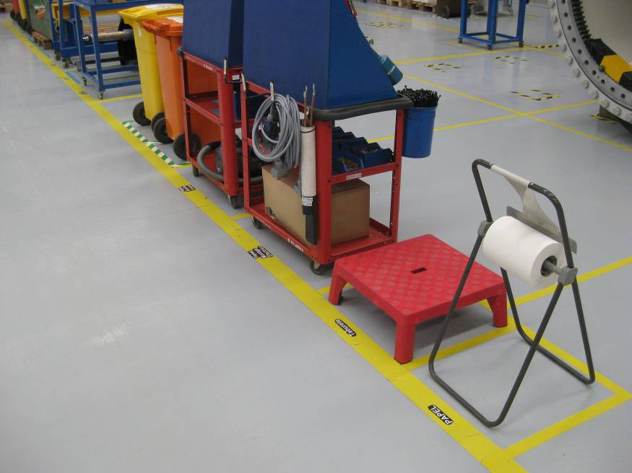
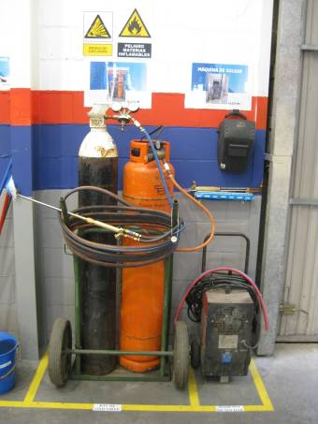
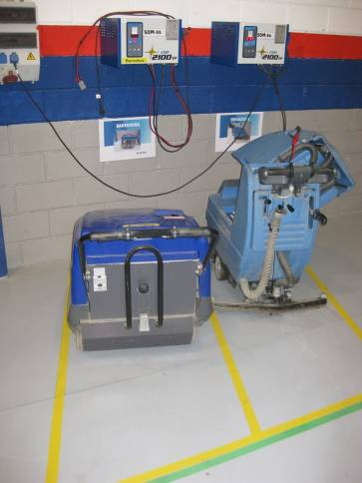

Slide 10
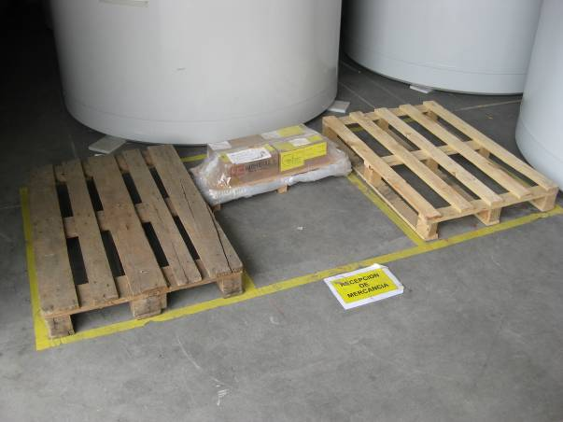
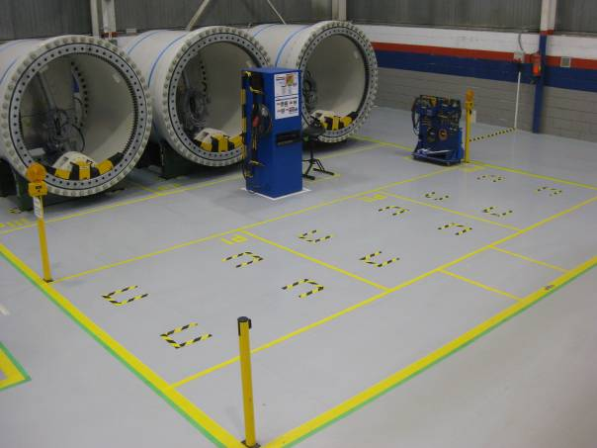
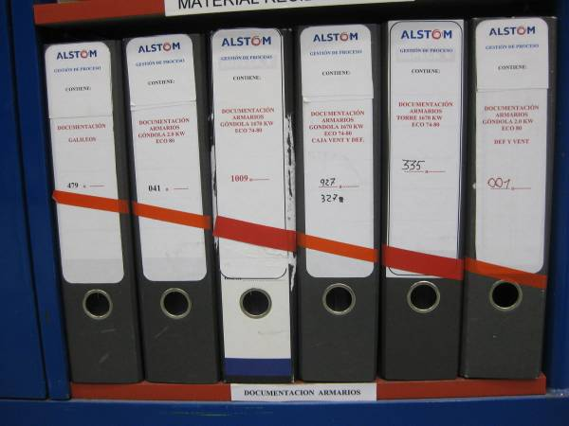
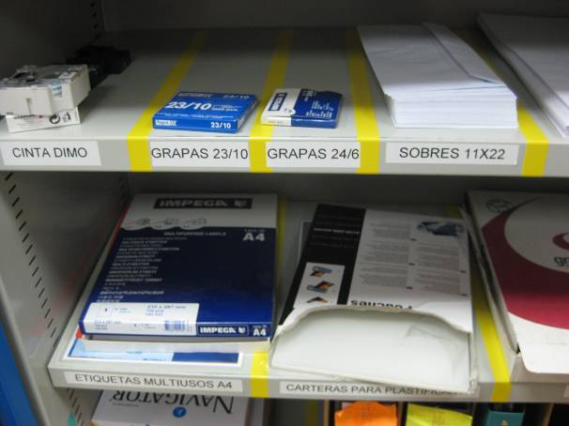
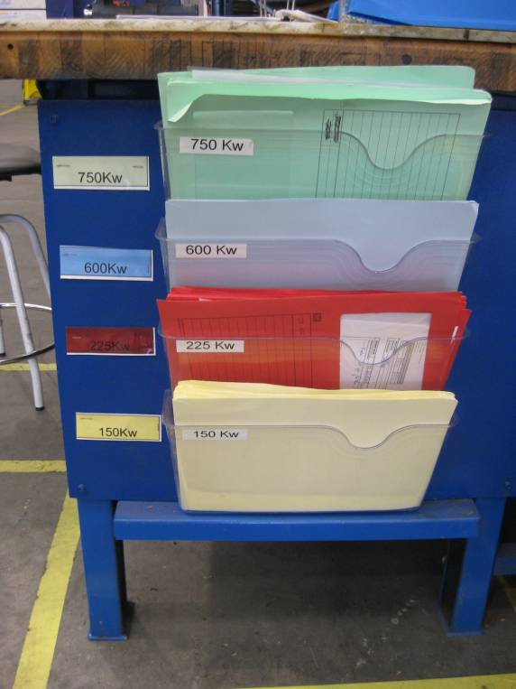

Slide 11
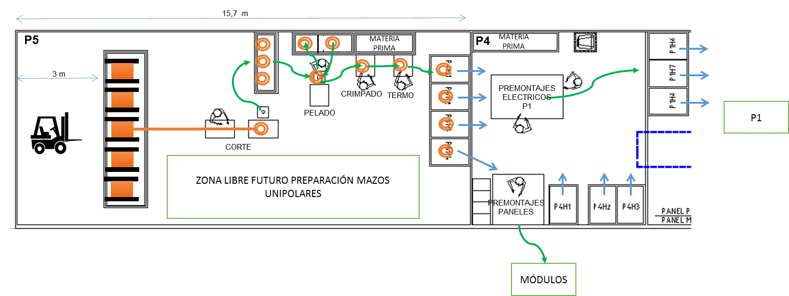
PRIMEROS ESTÁNDAR
LAYOUT
ESTANDAR
Layout es el diseño de la disposición mas óptima de los elementos de las zonas de trabajo. Los objetivos del layout son facilitar la eliminación de los 8 desperdicios o “MUDAS”.

Slide 12
PRIMEROS ESTÁNDAR
SEÑALIZACIÓN SUELO
ESTANDAR

Slide 13

INVENTARIAR
Notes:
Explain that this matrix will be the foundation of all 5S inspection activity. The definitions will be explained further as we go through the five steps.

Slide 14
GESTIÓN INVENTARIO ALBERTO
Notes:
Explain that this matrix will be the foundation of all 5S inspection activity. The definitions will be explained further as we go through the five steps.

Slide 15

UBICAR
Notes:
Explain that this matrix will be the foundation of all 5S inspection activity. The definitions will be explained further as we go through the five steps.

Slide 16
CRITERIOS
Definir un nombre, código o color para cada clase de artículo.
Determinar la cantidad exacta que debe haber de cada artículo.
Decidir donde guardar las cosas tomando en cuenta la frecuencia de su uso.
Crear los medios para asegurar que cada artículo regrese a su lugar.
Colocar las cosas útiles por orden según criterios de: Seguridad / Calidad / Eficacia.
Seguridad: Que no se puedan caer, que no se puedan mover, que no estorben. Calidad: Que no se oxiden, que no se golpeen, que no se puedan mezclar, que no se deterioren.
Eficacia: Minimizar el tiempo perdido.
Notes:
Explain that this matrix will be the foundation of all 5S inspection activity. The definitions will be explained further as we go through the five steps.

Slide 17





PUNTO DE TRABAJO
MUCHAS VECES AL DÍA
LUGAR DE TRABAJO
10
VARIAS VECES POR SEMANA
ALMACEN EN EL LUGAR DE TRABAJO
VARIAS VECES EN UN MES
ALMACEN EN LA FÁBRICA
VARIAS VECES EN UN AÑO
JAULA
CADA VARIOS AÑOS
Decidir donde guardar las cosas tomando en cuenta la frecuencia de su uso.

Slide 18





NECESARIO
USO
ZONA
TRABAJO
10
MATERIALES-MÁQUINAS Y EQUIPOS-TRANSPORTE Y ALMACENAJE-MOBILIARIO-INFORMACIÓN-
ALMACENES
Cuestionar si se envía a la “JAULA”.
JAULAS
Enviar fuera de la zona de trabajo.
Notes:
For items that we have not used in over a week, we should ask ourselves, “When will it be used or will it ever?” Options for these items include disposal or storing in a different location (such as a part crib).
It is our goal to create a clean environment and put systems in place to keep it that way. Remember, sorting should be a process that we do everyday, not just when we have company coming.
That is what the 5S program is all about, developing the skills and discipline that will enable us to have a world class facility, that is a showcase for our customer.
Remember to take pictures, and don’t forget about all the nooks and crannies. These will be posted on the 5S Activity Board.
Have the team work on developing specific sorting criteria for their areas. Review the criteria to ensure consistency.

Slide 19



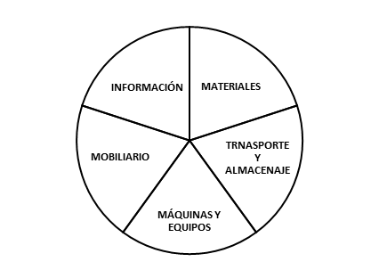
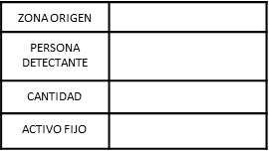
TARJETAS DE JAULA/ALMACEN
Cuestionar si se envía a la “JAULA”.
Enviar fuera de la zona de trabajo.
Notes:
At this point, the team leader will hand out our “Red Tags.” The tags are to be attached to all unneeded and/or out-of-place items. Write the specific reason for red tagging, sign and date each tag. Remove and store red tagged items in a temporary holding area. Category will be filled-in later in the holding area.
Determine ways to improve the workplace so that unnecessary items to not accumulate.

Slide 20
Cuestionario sobre 2ª S

Slide 21
1. La 2ª S consiste en:
Identificar para clasificar los elementos necesarios e innecesarios para la realización del trabajo
Clasificar para identificar los elementos necesarios e innecesarios para la realización del trabajo
Inventariar para identificar y clasificar los elementos necesarios e innecesarios para la realización del trabajo
Ordenar para identificar y clasificar los elementos necesarios que hemos observado en la 1ª S y que puedan ser encontrados con facilidad.

Slide 22
2. Que significa LAYOUT:
LAYOUT es el diseño de la disposición mas desfavorable de los elementos de las zonas de trabajo.
LAYOUT es el diseño de la disposición mas óptima de los trabajadores en las zonas de trabajo.
LAYOUT es el diseño de la disposición mas óptima de los desperdicios de las zonas de trabajo.
LAYOUT es el diseño de la disposición mas óptima de los elementos de las zonas de trabajo.

Slide 23
3. Un criterio para realizar correctamente la 2ª S es:
Decidir donde guardar las cosas tomando en cuenta la frecuencia de su uso.
Tirar lo que no se utilice mucho.
Ordenar todas las herramientas en los cajones.
Ordenar sin tener en cuenta la seguridad.

Slide 24
4. Unas de las ventajas de hacer la 2ª S es:
Facilita y mejorar el control visual.
Que todo este marcado para las visitas.
Eliminar las pérdidas de productos o elementos.
La A y la C son correctas.

Slide 25
5. Los elementos se clasifican en:
Tamaño, peso y color.
Materiales, máquinas y equipos, transporte y almacenaje, mobiliario e información.
Herramientas de mano o máquinas.
Zonas de uso, logística y producción.

Slide 26
6. Según la frecuencia de uso:
La frecuencia de uso no es importante para situar los elementos.
Lo que usamos cada muchos años lo guardamos en la zona de trabajo.
Lo que usamos todos los días lo ubicamos en el almacén exterior.
Lo que usamos todos los días lo ubicamos en la zona de trabajo.

Slide 27
7. El color naranja del etiquetado de innecesarios es:
Enviar a la “JAULA”.
El color no tiene significado alguno.
Cuestionar si se envía a la “JAULA”.
Enviar fuera de la zona de trabajo.

Slide 28
8. Marca la respuesta correcta:
La 2ª S facilita y mejorar el control visual.
La 2ª S facilita el mantenimiento autónomo de máquinas, evitando averías.
El objetivo particular de la 2ª S es aprovechar lugares despejados.
La A y B son correctas.

Slide 29
Respuestas
D
D
A
D
B
D
C
Bonificación - D

Slide 30
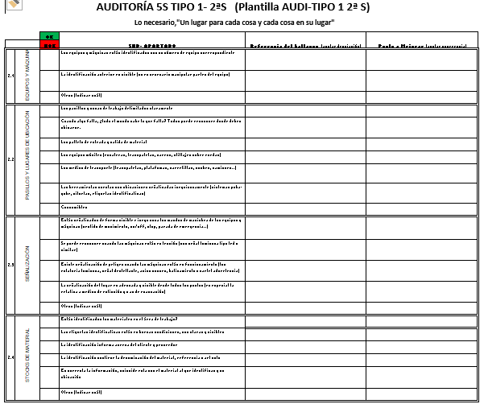
AUDITORIA

